Slide 1
이 장에서 만들 프로그램
컨테이너 자료형이란?
리스트란?
리스트 조회하기
아이템 삽입하기
리스트 연결하기
아이템 삭제하기
리스트 정렬/순서 뒤집기/슬라이싱
터틀 프로그래밍
실전 예제 1 출석부 관리 시스템
실전 예제 2 혈액 보관 시스템

Slide 2
데이터를 묶어서 관리하는 컨테이너 자료형에 대해서 알아봅니다.
리스트의 개념을 이해하고 선언 방법을 알아봅니다.
리스트 내 아이템을 접근하는 방법을 알아봅니다.
리스트에 아이템을 삽입, 삭제, 정렬하는 방법을 알아봅니다.
리스트를 활용하여 시나리오 기반의 예제를 풀어봅니다.

Slide 3
Section 01
이 장에서 만들 프로그램

Slide 4
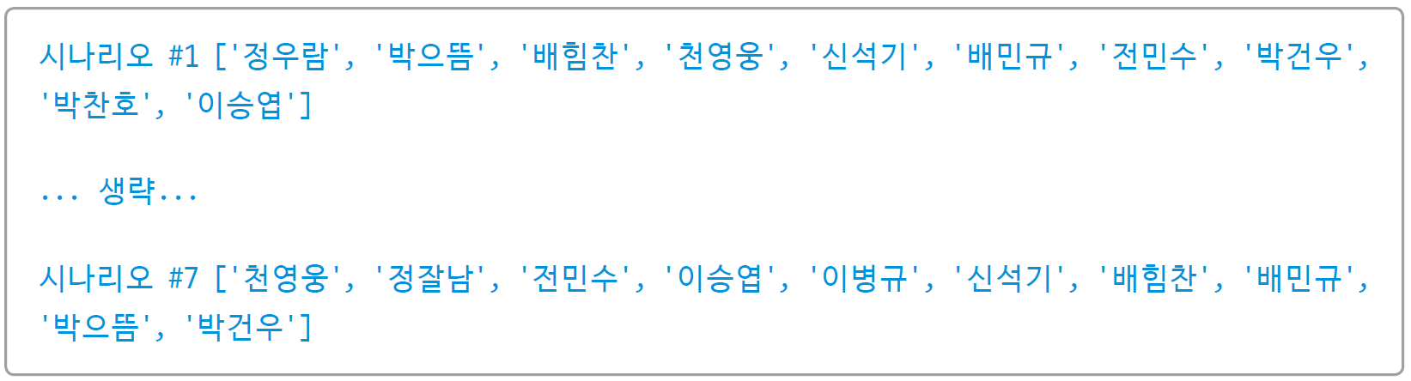
이 장에서 만들 프로그램
출석부 관리 시스템
리스트를 이용해서 학급의 학생 명단을 관리하는 프로그램으로, 총 7개의 시나리오에 따라 프로그램을 작성하고 결과를 확인함

Slide 5
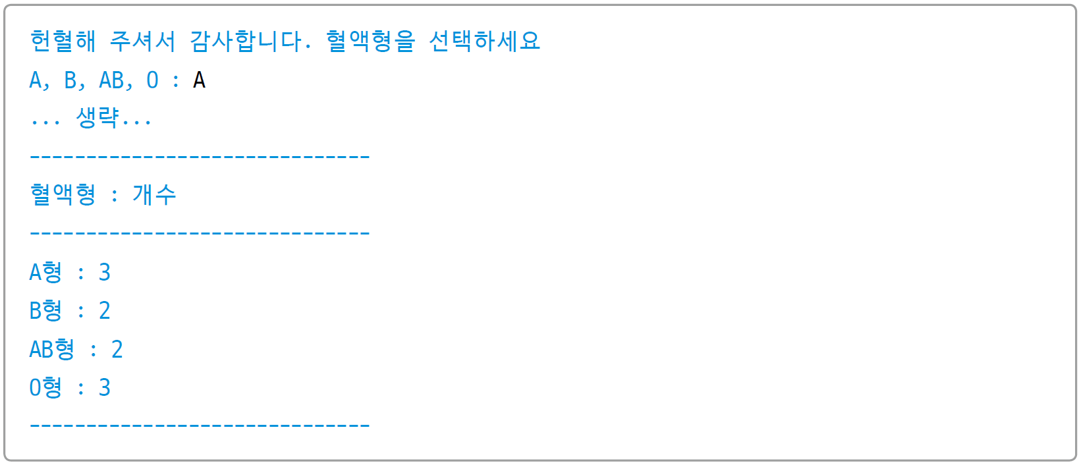
이 장에서 만들 프로그램
혈액 보관 시스템
10명의 기부자에게 혈액을 받아 리스트에 보관하고, 보관하고 있는 혈액형을 종류별로 몇 팩씩 보유하고 있는지 한눈에 보여주는 프로그램

Slide 6
Section 02
컨테이너 자료형이란?

Slide 7
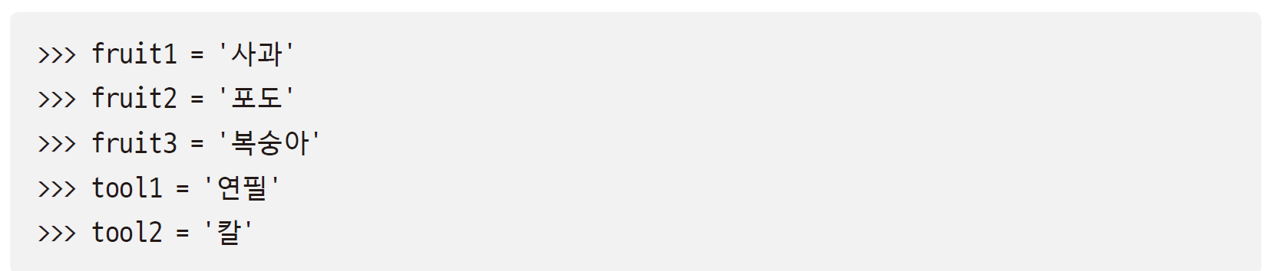
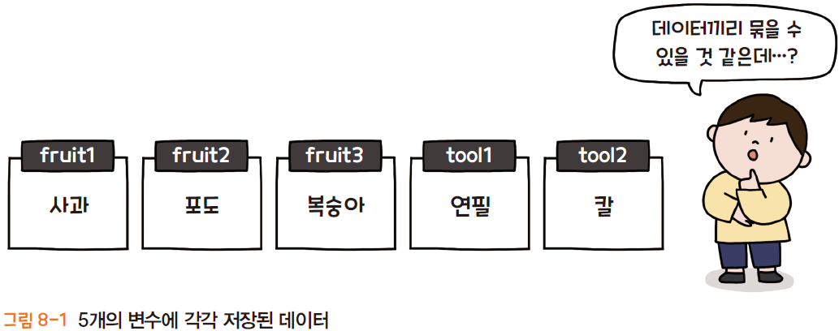
컨테이너 자료형
컨테이너 자료형
데이터를 하나씩 저장하여 사용하기보다 여러 데이터를 묶어서 저장하고 관리하는 것이 훨씬 효율적일 때 사용함
컨테이너 자료형은 ‘데이터 집합체’를 뜻함

Slide 8
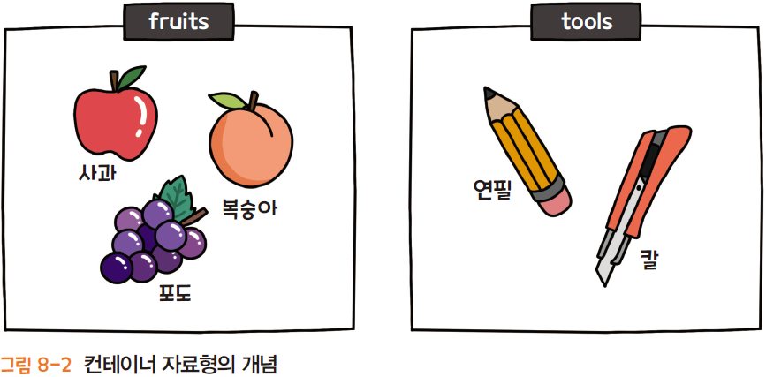
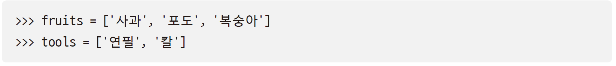
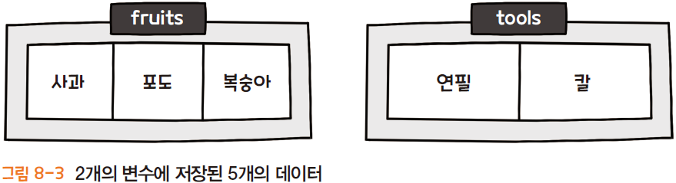
컨테이너 자료형
컨테이너 자료형
[그림 8-1]의 데이터를 특징에 맞게 분류함
코드로 표현하기

Slide 9
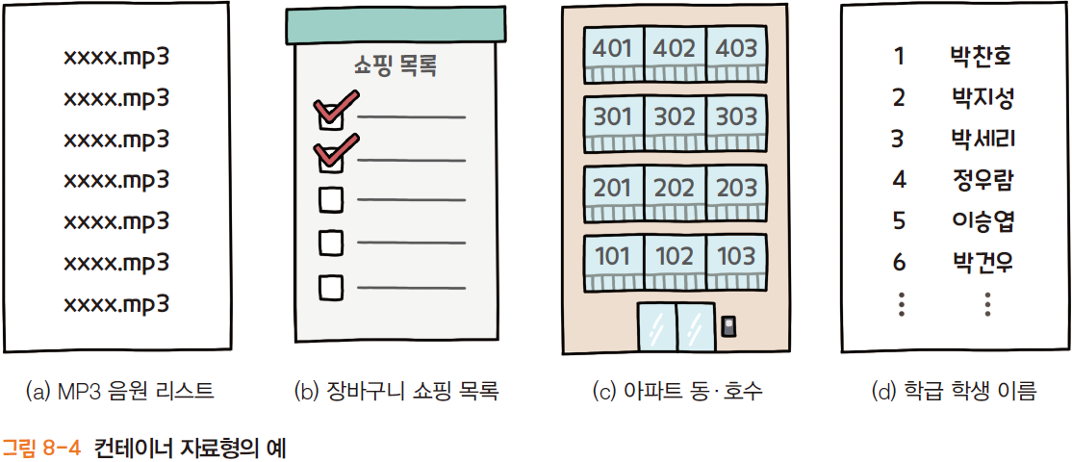
컨테이너 자료형
컨테이너 자료형
일상 속 컨테이너 자료형의 예
파이썬에서 제공하는 대표적인 컨테이너 자료형으로 ‘리스트(list)’, ‘튜플(tuple)’, ‘딕셔너리(dictionary)’가 있음

Slide 10
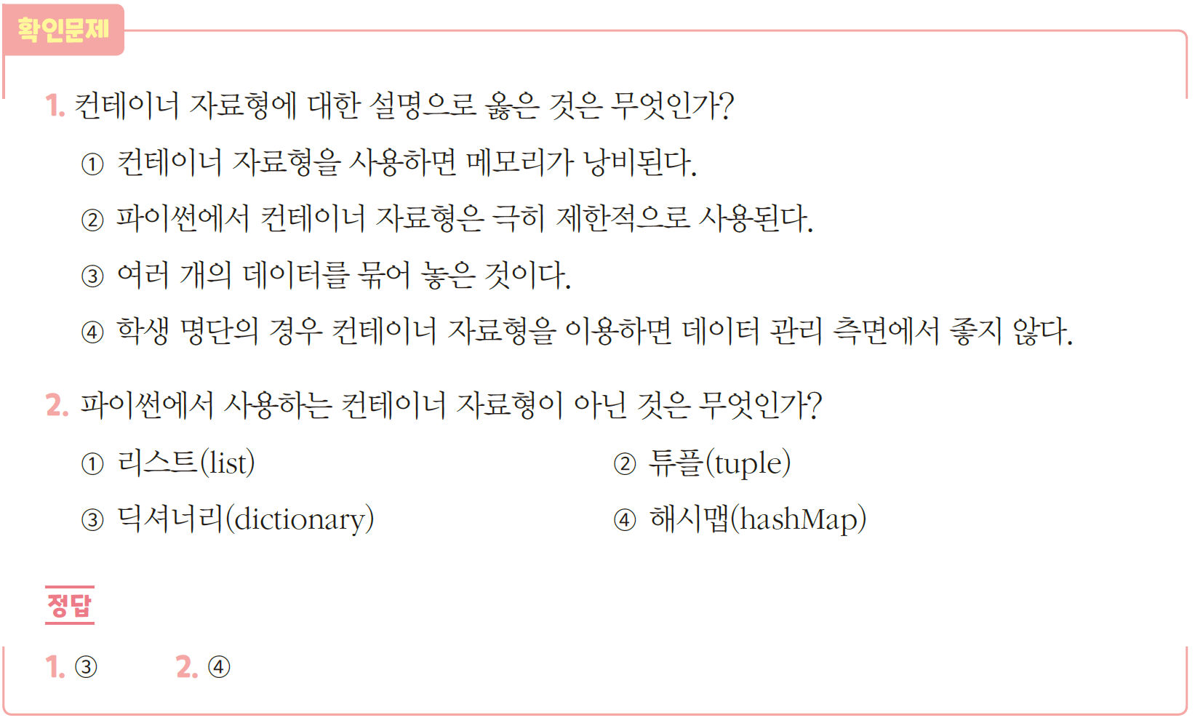
확인문제

Slide 11
Section 03
리스트란?

Slide 12
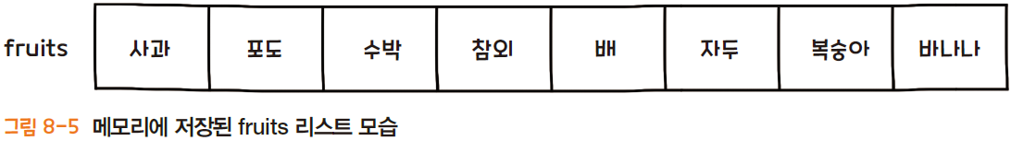
리스트의 개념
리스트(list)
같은 유형의 데이터를 나열한 것을 의미함
어떤 데이터 집합을 순차적으로 나열하고자 할 때 사용함
리스트 내 데이터는 메모리의 연속된 공간에 순서대로 저장됨
과일의 종류를 리스트로 작성하기

Slide 13
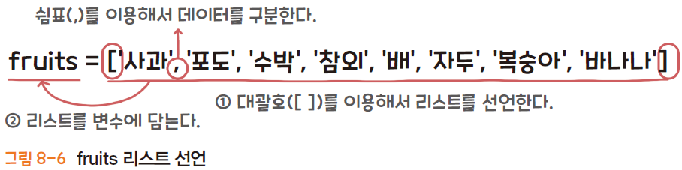
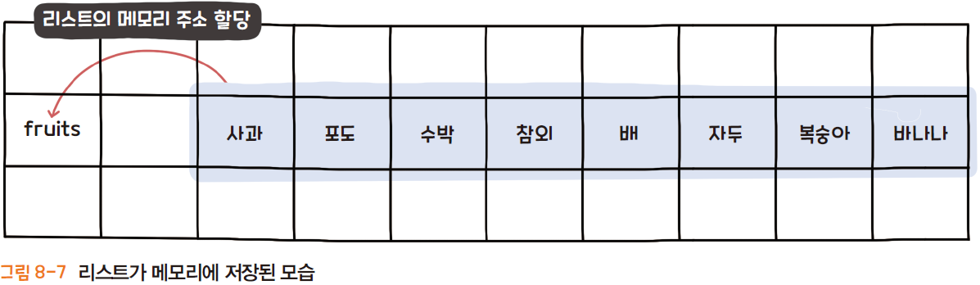
리스트 선언
리스트 선언
대괄호([])를 이용해서 데이터를 묶고, 데이터와 데이터는 쉼표(,)로 구분함
fruits라는 이름의 리스트를 선언하고 8개의 데이터를 저장하기
fruits 변수에는 리스트의 첫 번째 데이터의 메모리 주소가 담김

Slide 14
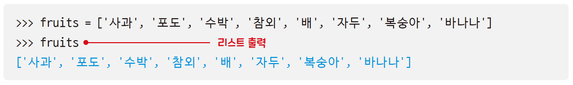
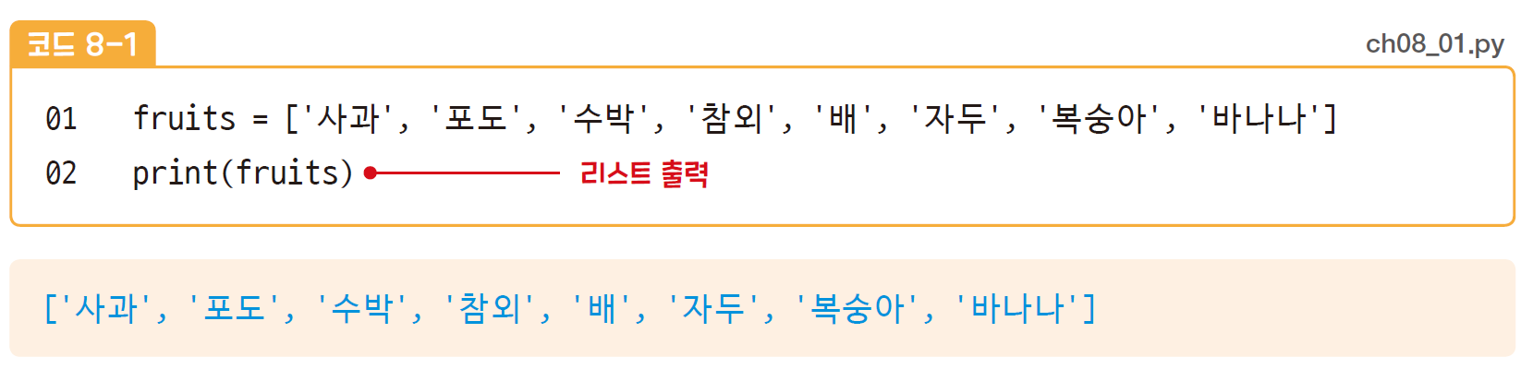
리스트 선언
리스트 출력
셸 모드에서 리스트 출력하기
코드 편집기에서 리스트 출력하기

Slide 15
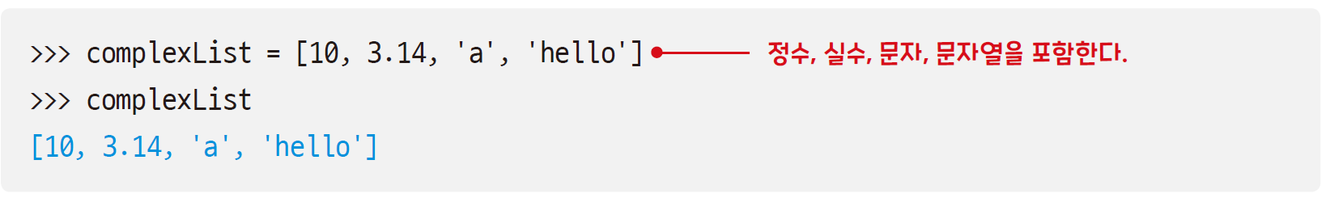
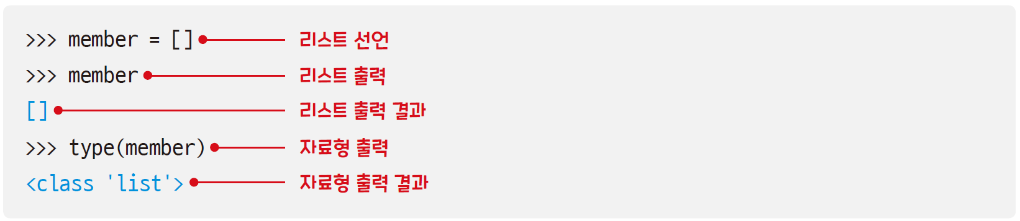
리스트와 데이터
리스트의 특징
리스트에 포함되는 데이터는 정수, 실수, 문자(열) 등 어떤 자료형이든 리스트로 묶일 수 있음
데이터가 없는 리스트도 존재함

Slide 16
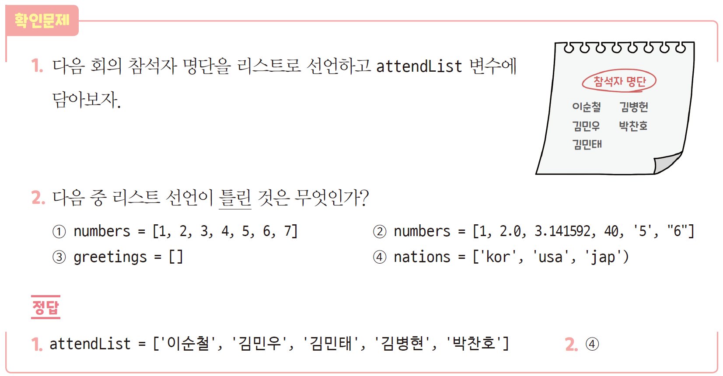
확인문제

Slide 17
Section 04
리스트 조회하기

Slide 18
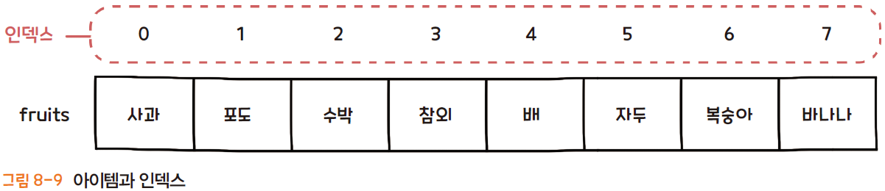
특정 아이템 조회
아이템과 인덱스
리스트 안에 각각의 데이터를 ‘아이템’ 또는 ‘요소’라고 함
리스트가 메모리에 저장될 때 아이템마다 자동으로 부여되는 일종의 번호표를 인덱스(index)라고 함
인덱스는 항상 0부터 시작함
리스트에 아이템이 추가되거나 삭제되면 인덱스도 자동으로 바뀜

Slide 19
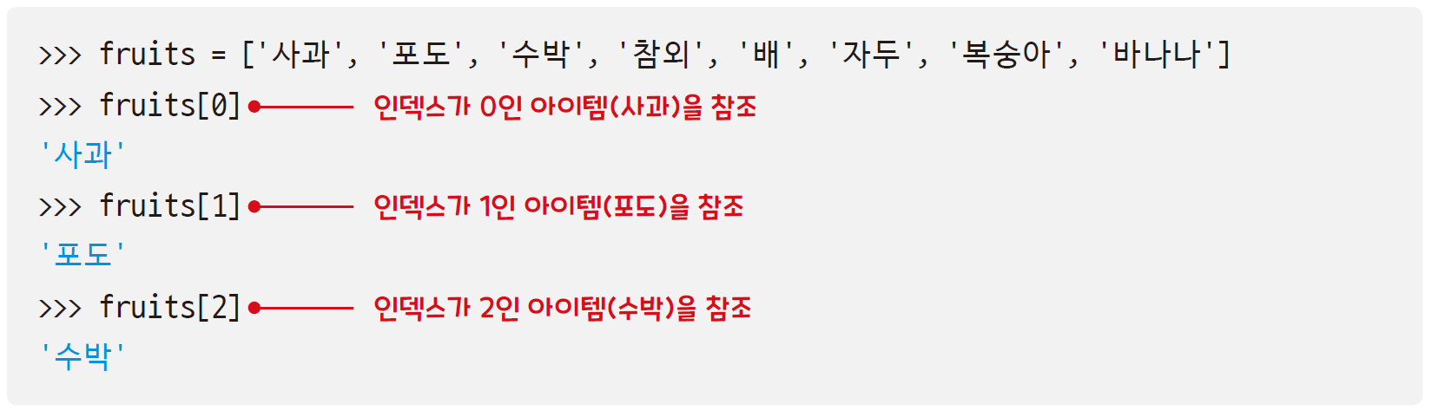
특정 아이템 조회
아이템 참조(reference)
메모리에 저당된 아이템의 주소에 접근하는 것을 의미함
아이템을 참조하기 위해서는 리스트를 담고 있는 ‘변수명’과 ‘인덱스’를 합쳐서 사용함

Slide 20
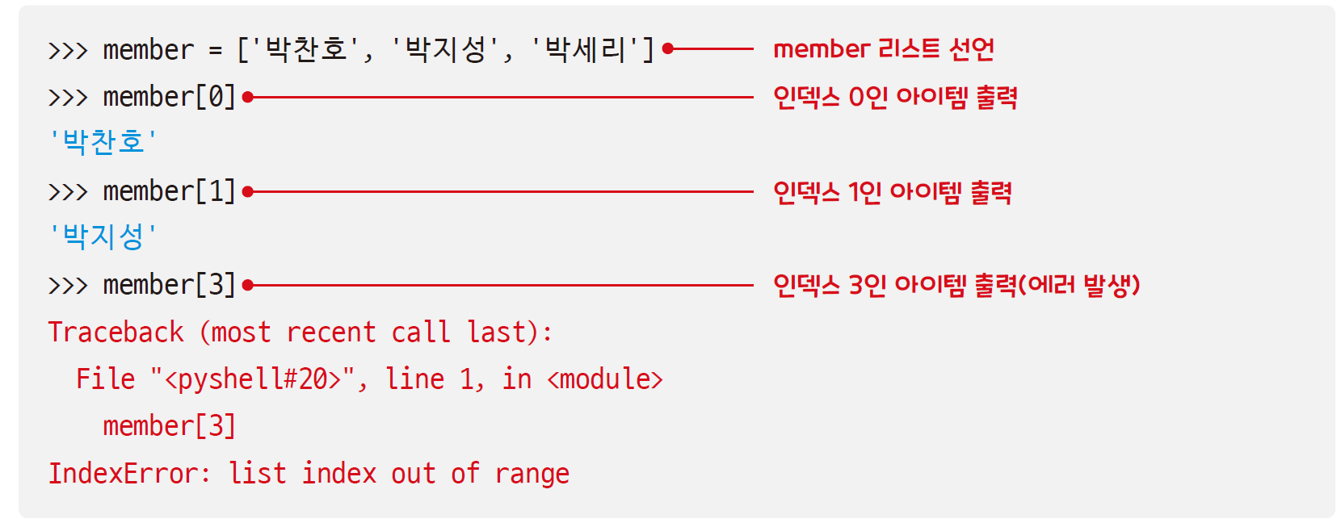
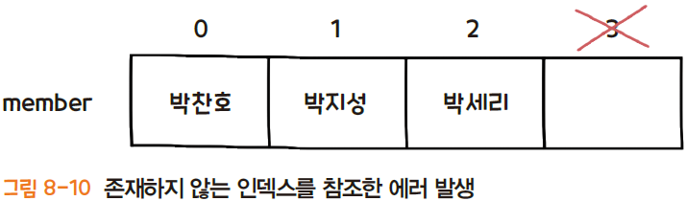
특정 아이템 조회
아이템 참조(reference)
존재하지 않는 인덱스 참조 시 인덱스 에러(list index out of range) 발생함

Slide 21
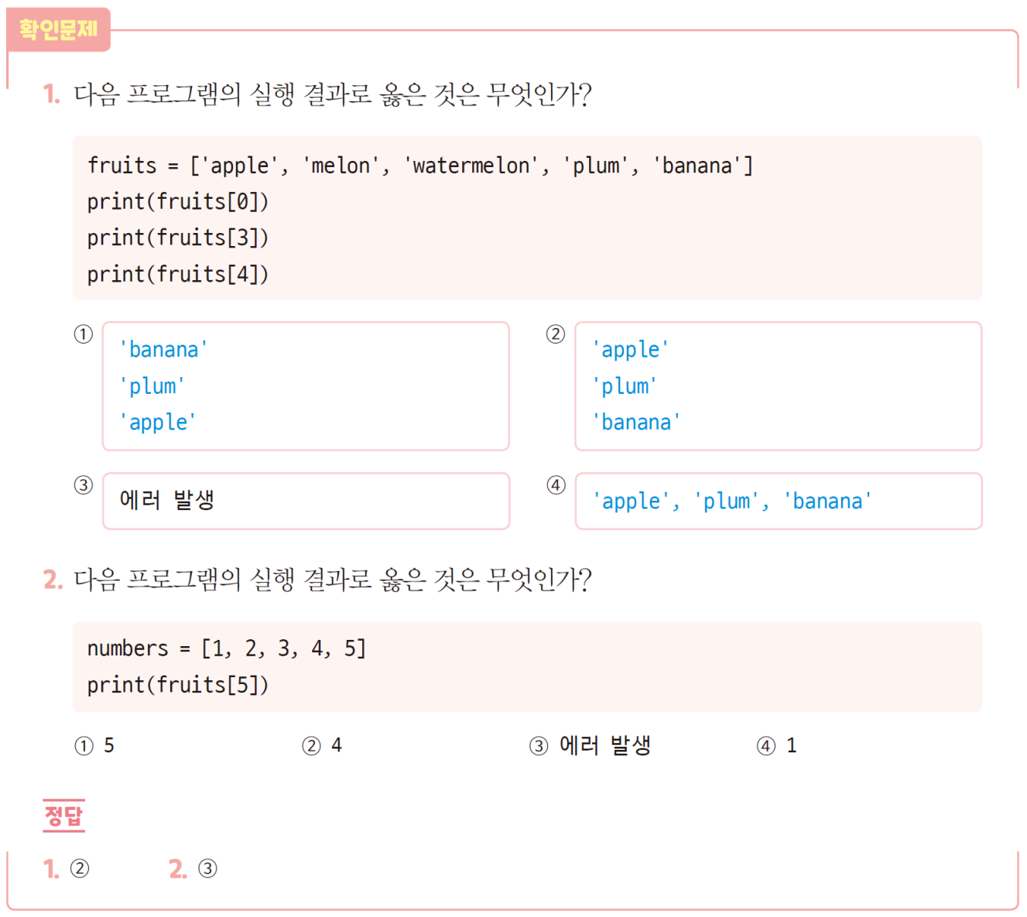
확인문제

Slide 22
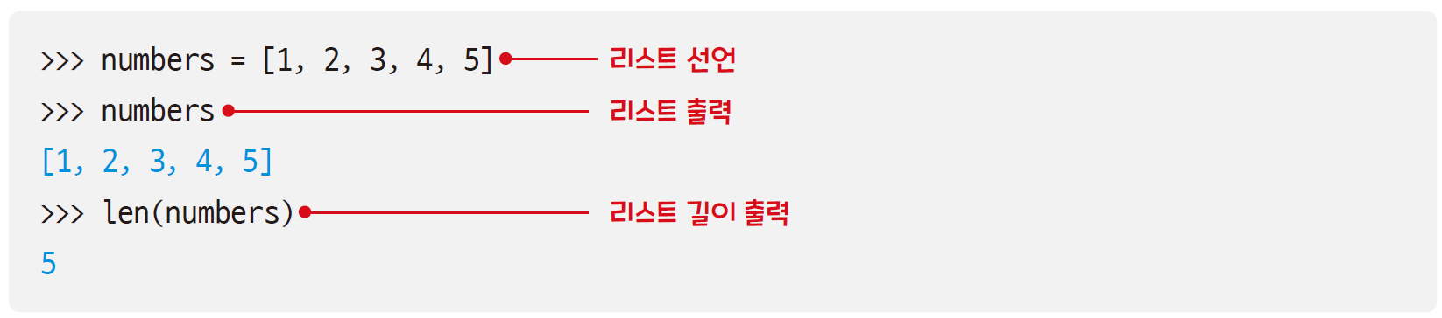
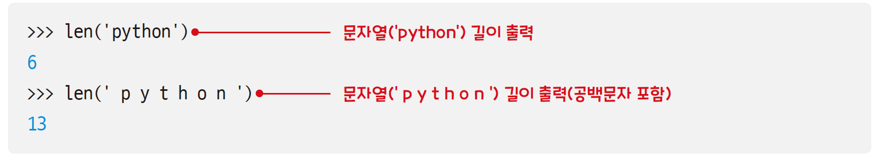
리스트 길이 조회
len() 함수
리스트 길이란 리스트의 아이템 개수를 뜻함
len() 함수로 리스트의 길이를 확인할 수 있음
리스트 길이 외에 문자열의 길이도 확인 가능함

Slide 23
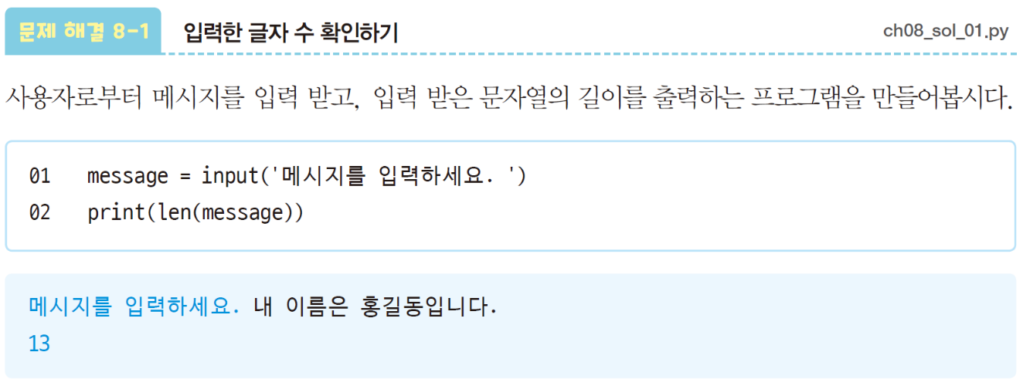
문제 해결

Slide 24
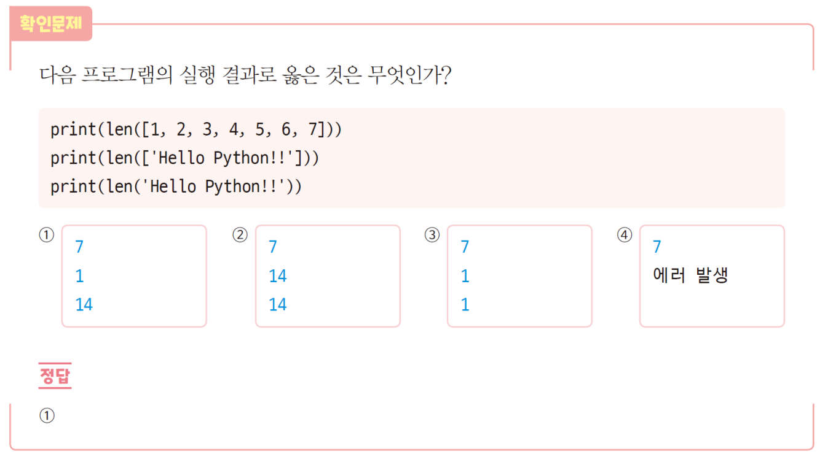
확인문제

Slide 25
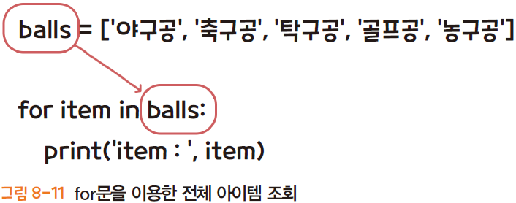
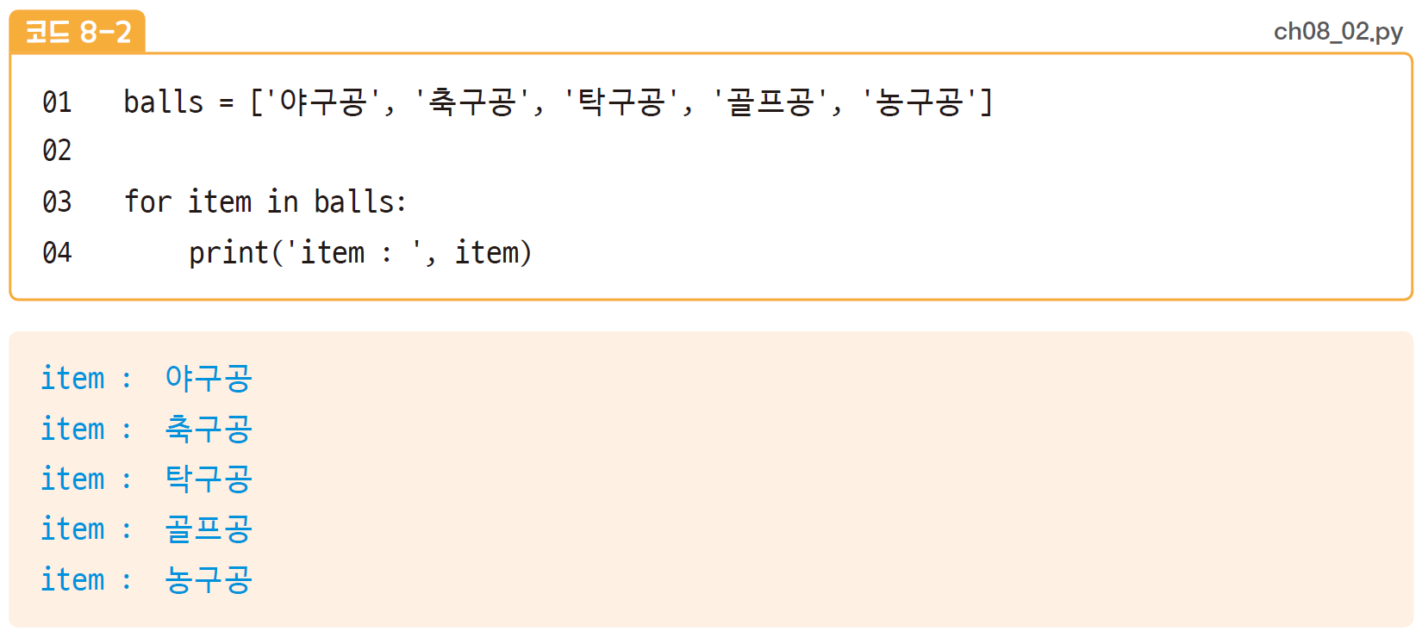
리스트 전체 조회
for문을 이용한 리스트 전체 조회
for문의 이터러블에 리스트를 넣어줌

Slide 26
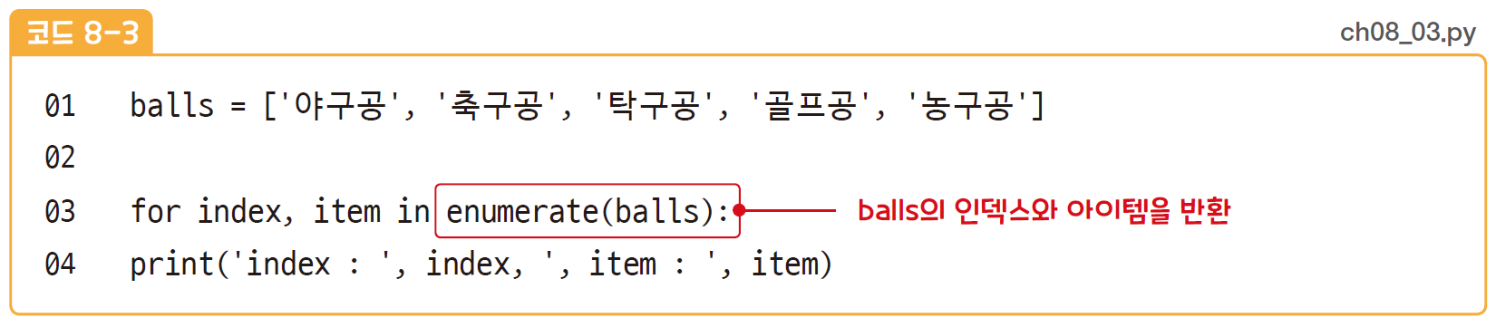
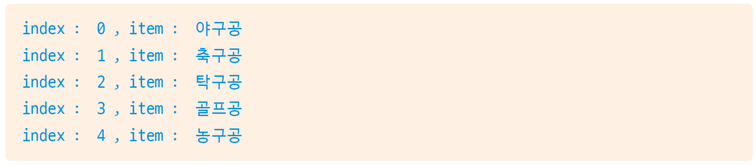
리스트 전체 조회
for문을 이용한 리스트 전체 조회
enumereate() 함수를 이용하여 아이템을 조회할 때 인덱스도 출력할 수 있음

Slide 27
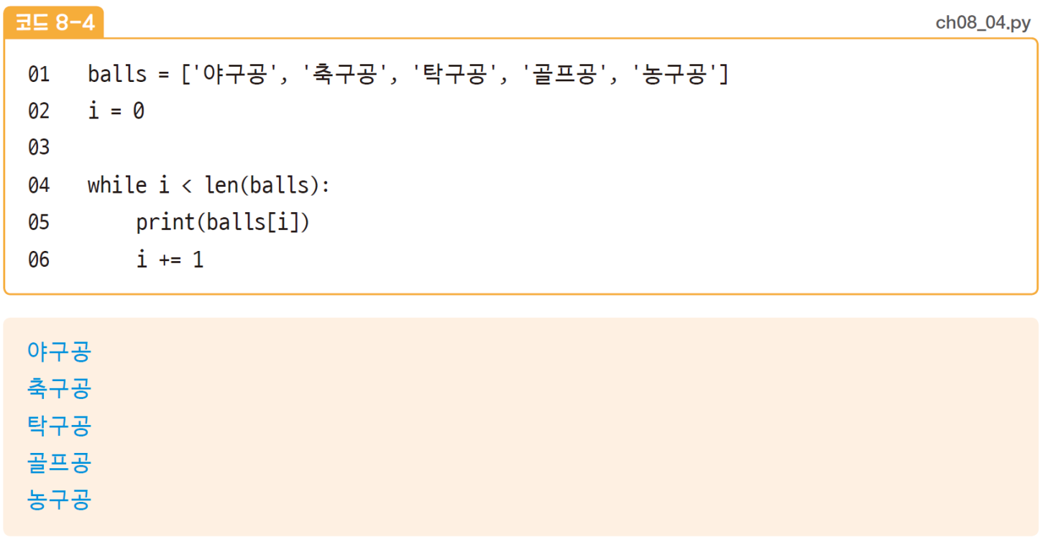
리스트 전체 조회
while문을 이용한 리스트 전체 조회
len() 함수를 이용하여 리스트의 전체 아이템을 조회함

Slide 28
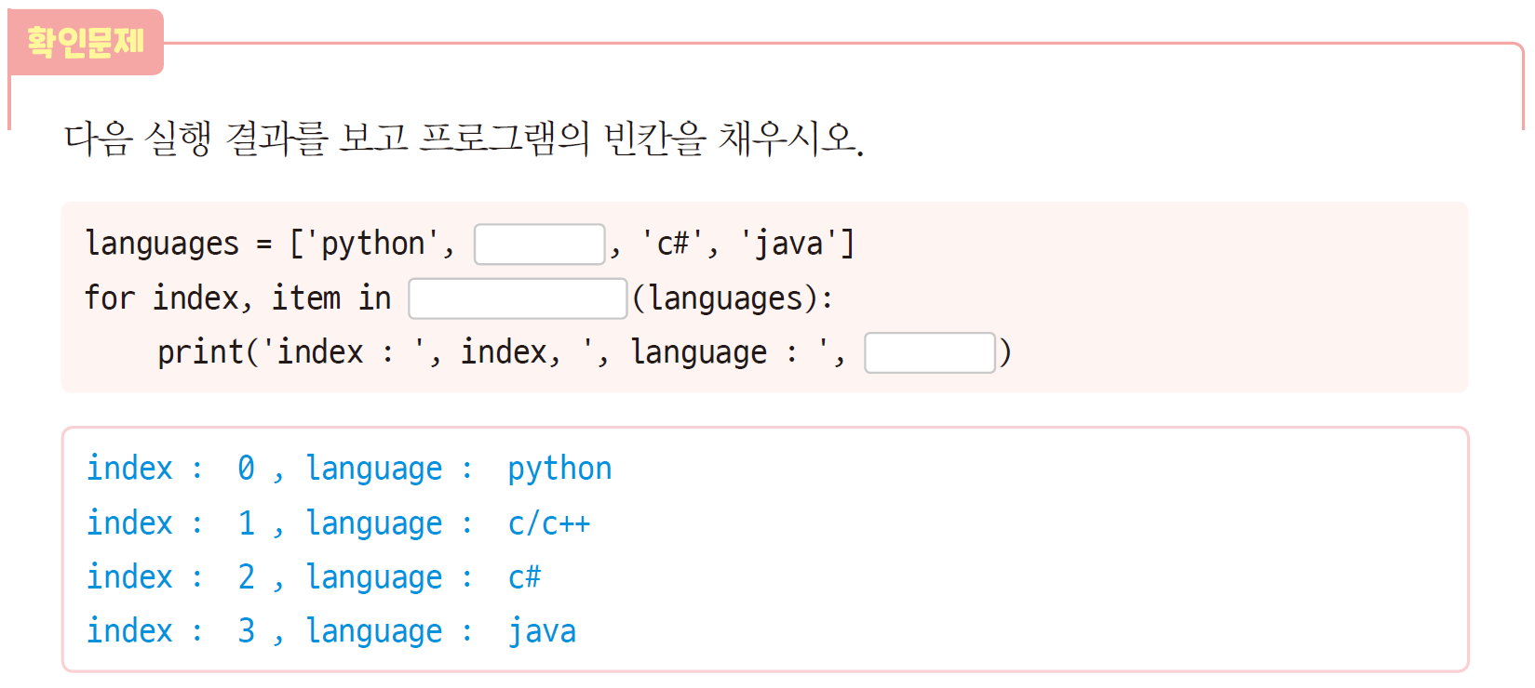
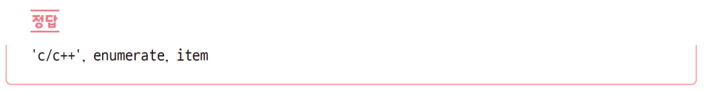
확인문제

Slide 29
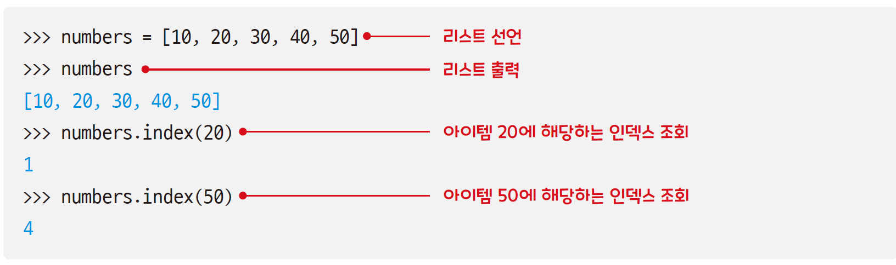
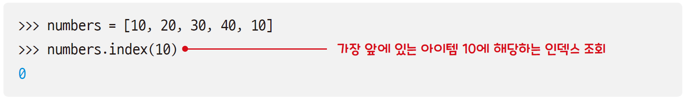
인덱스 조회
index() 함수
리스트에서 특정 아이템의 인덱스 값을 조회하는 함수
index() 함수의 괄호 안에 아이템을 넣어주면 해당 인덱스 값을 출력함
조회하려는 아이템이 2개 이상인 경우 가장 앞에 있는 아이템의 인덱스 값이 출력됨

Slide 30
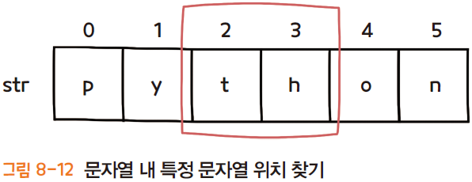
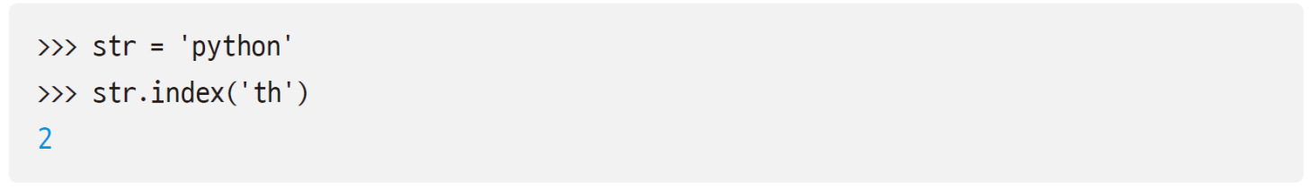
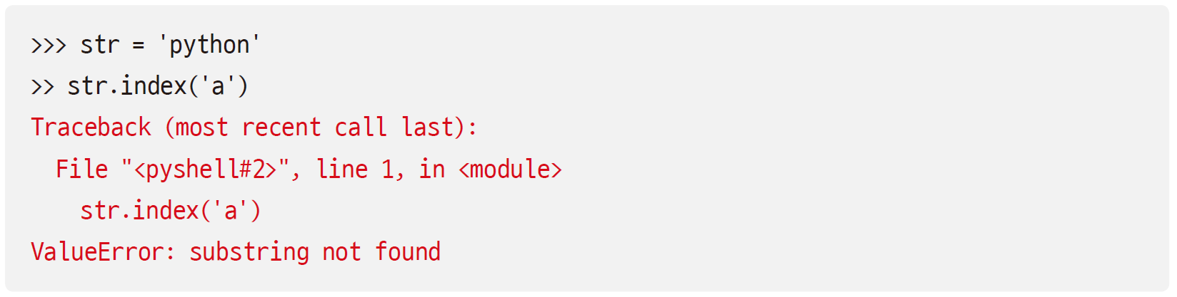
인덱스 조회
index() 함수
문자열에서 특정 문자나 특정 문자열의 위치를 찾을 때도 사용이 가능함
‘python’이라는 문자열에서 ‘th’ 문자열의 위치를 알아내기
‘th’ 문자열은 ‘python’문자열에서 인덱스가 2인 지점에 있기 때문에 실행 결과로 2가 출력됨
찾는 문자열이 없는 경우 – 에러 발생

Slide 31
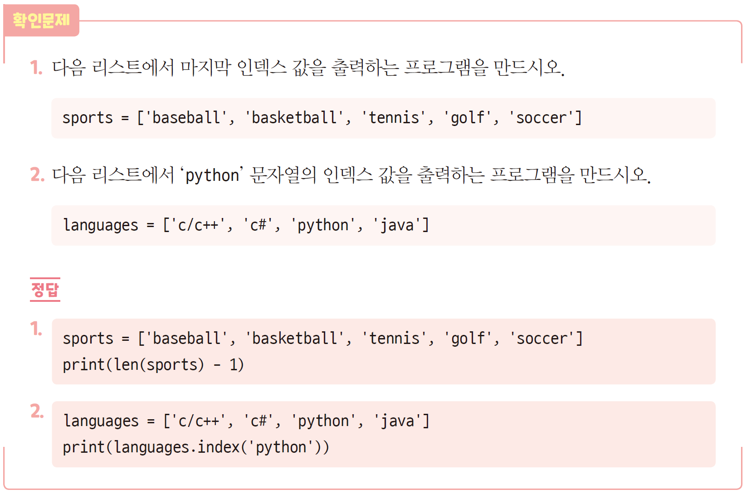
확인문제

Slide 32
Section 05
아이템 삽입하기

Slide 33
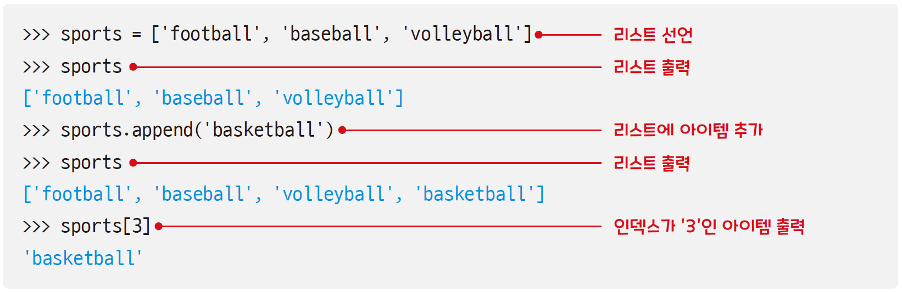
리스트 마지막에 삽입
append() 함수
리스트 끝에 아이템을 추가하는 함수
새로운 아이템이 리스트 마지막에 추가되고 그에 따라 인덱스도 1 증가함

Slide 34
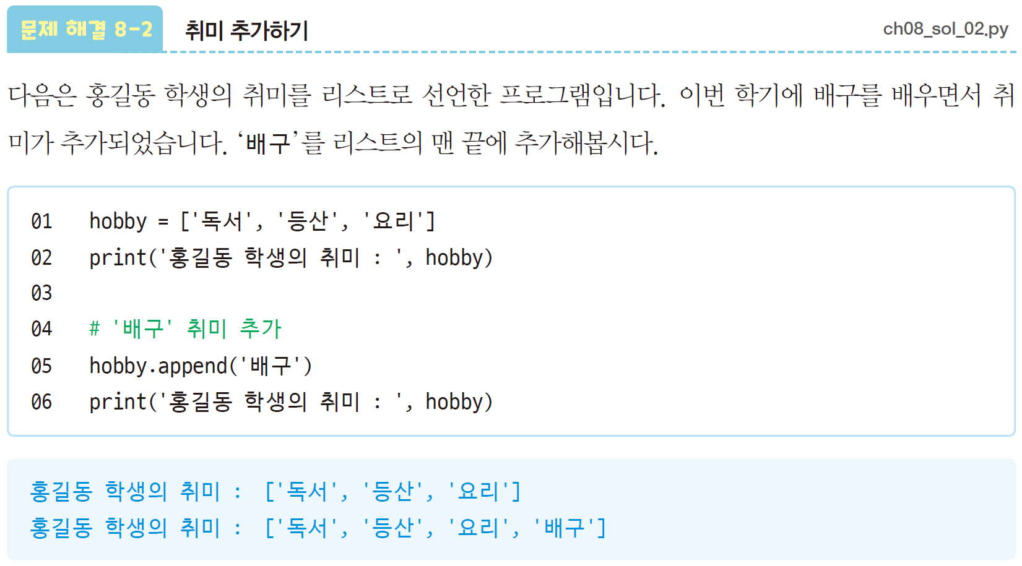
문제 해결

Slide 35
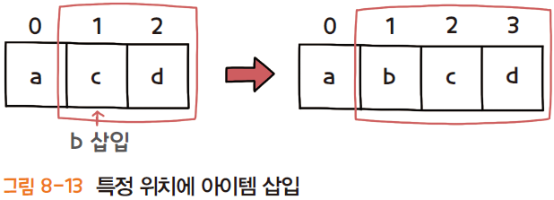
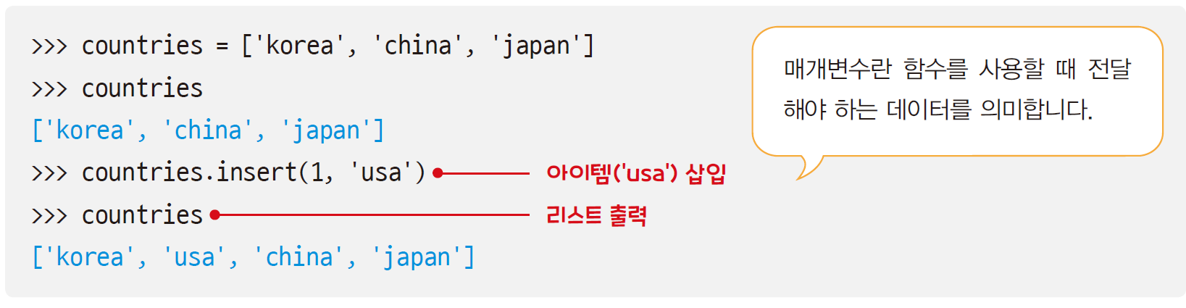
특정 위치에 삽입
insert() 함수
리스트의 원하는 위치에 아이템을 삽입하는 함수
새로운 아이템이 특정 인덱스에 삽입되면 그 이후의 아이템은 인덱스가 1씩 밀림
insert() 함수는 괄호 안에 삽입할 위치를 가리키는 인덱스 값, 삽입할 아이템 값을 매개변수로 넣어줌

Slide 36
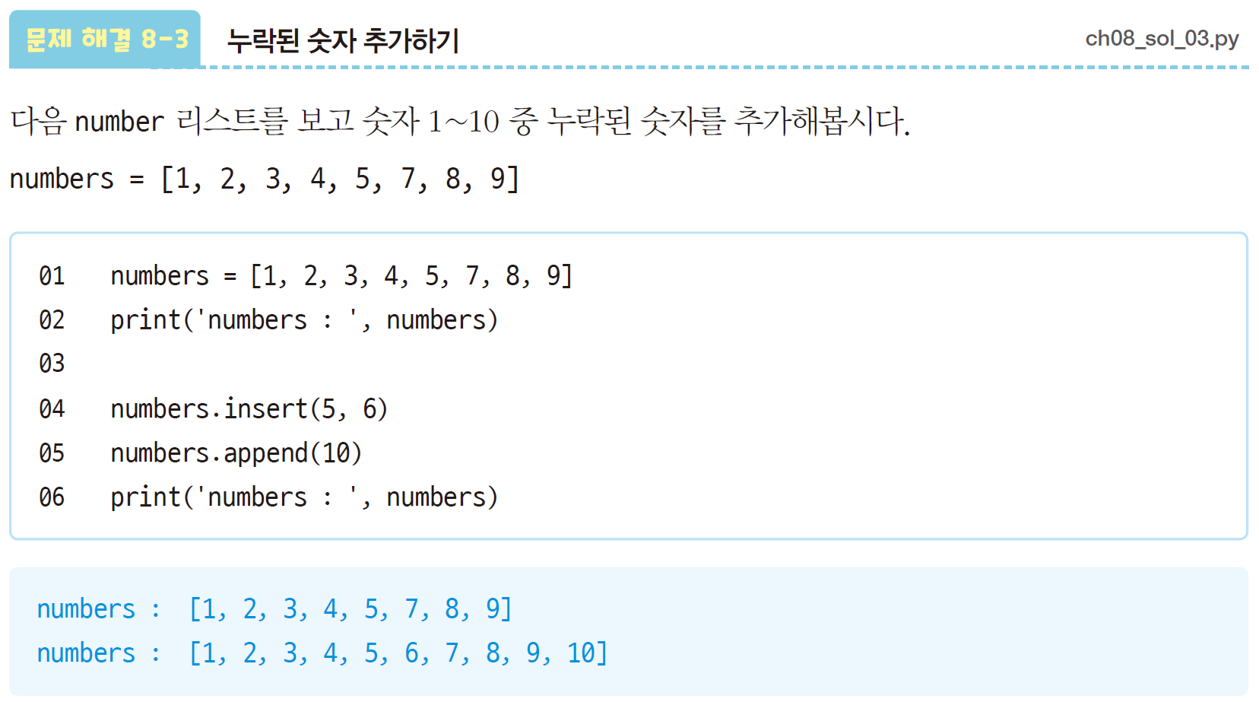
문제 해결

Slide 37
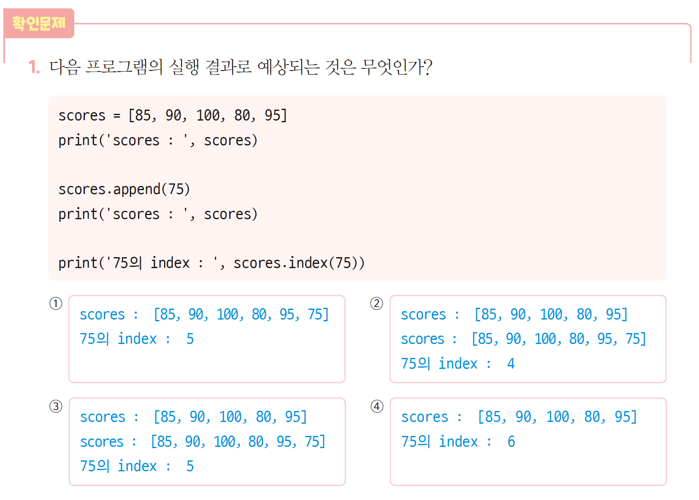
확인문제

Slide 38
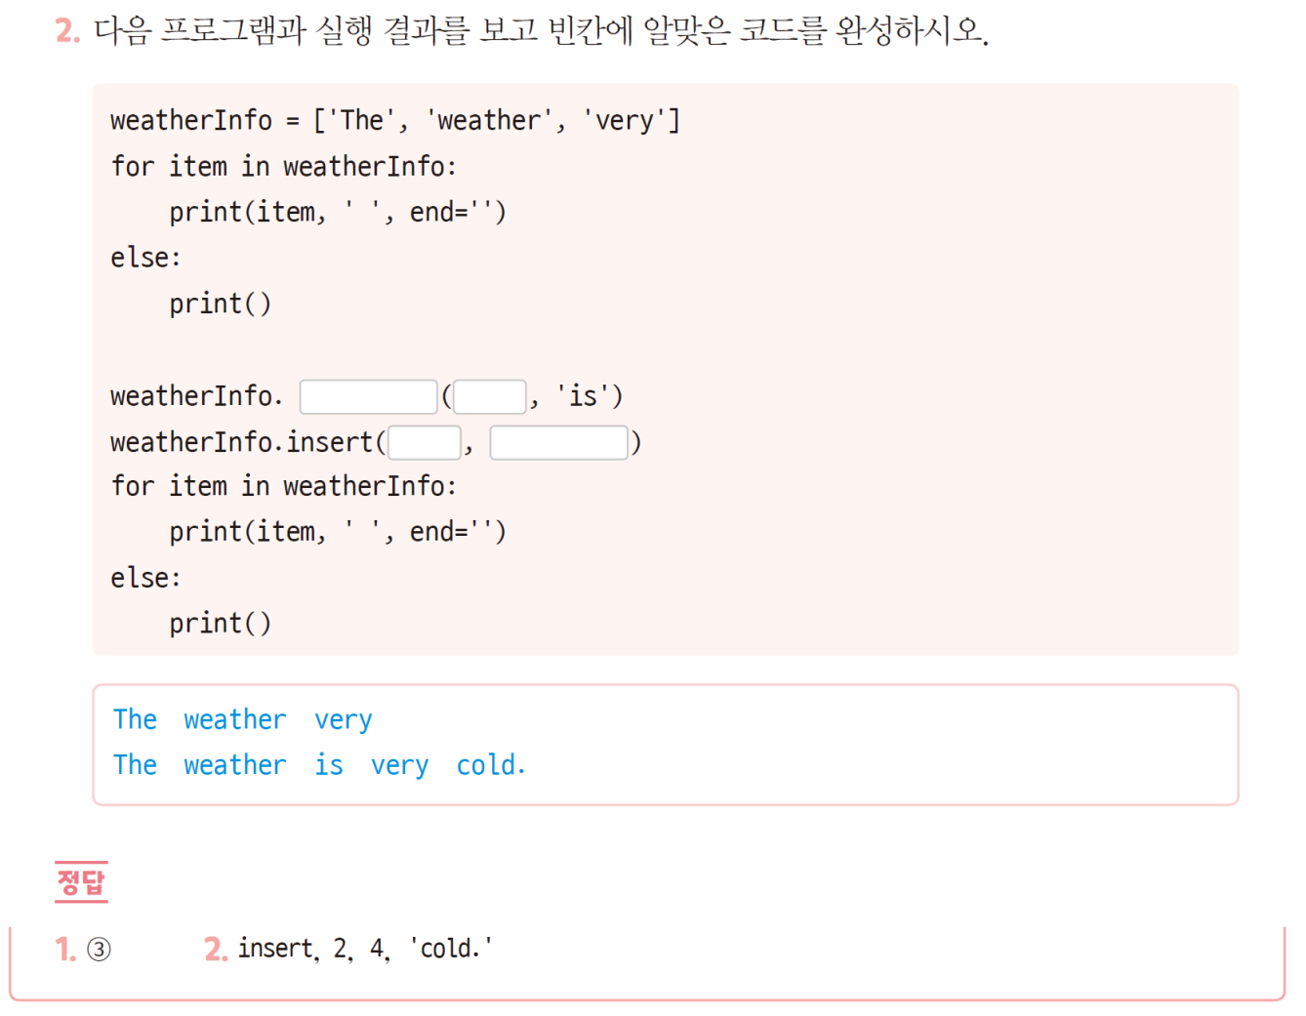
확인문제

Slide 39
Section 06
리스트 연결하기

Slide 40
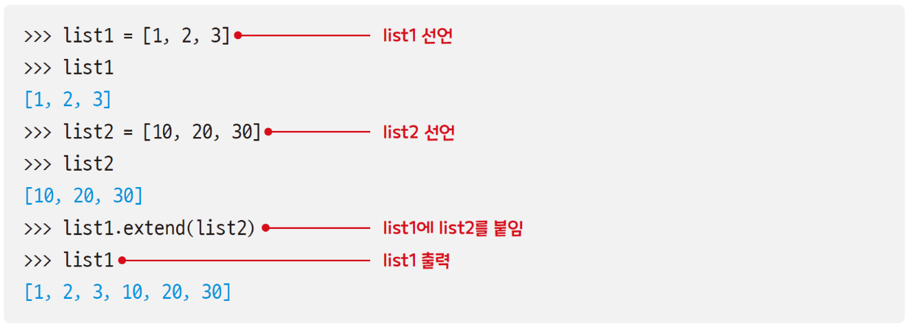
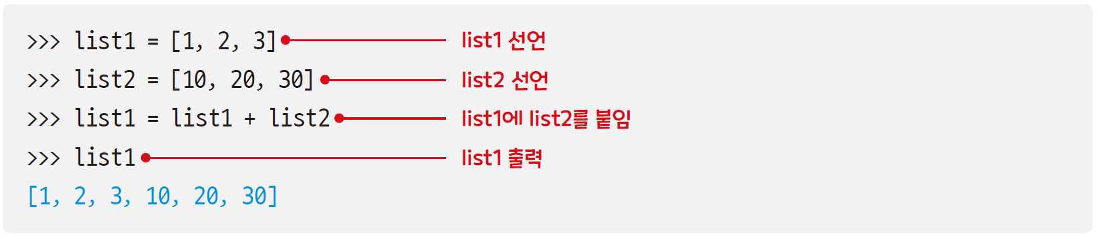
리스트 연결하기
extend() 함수
리스트에 또 다른 리스트를 연결하는 함수
함수 안에 연결할 리스트 이름을 넣어줌
+ 기호 이용

Slide 41
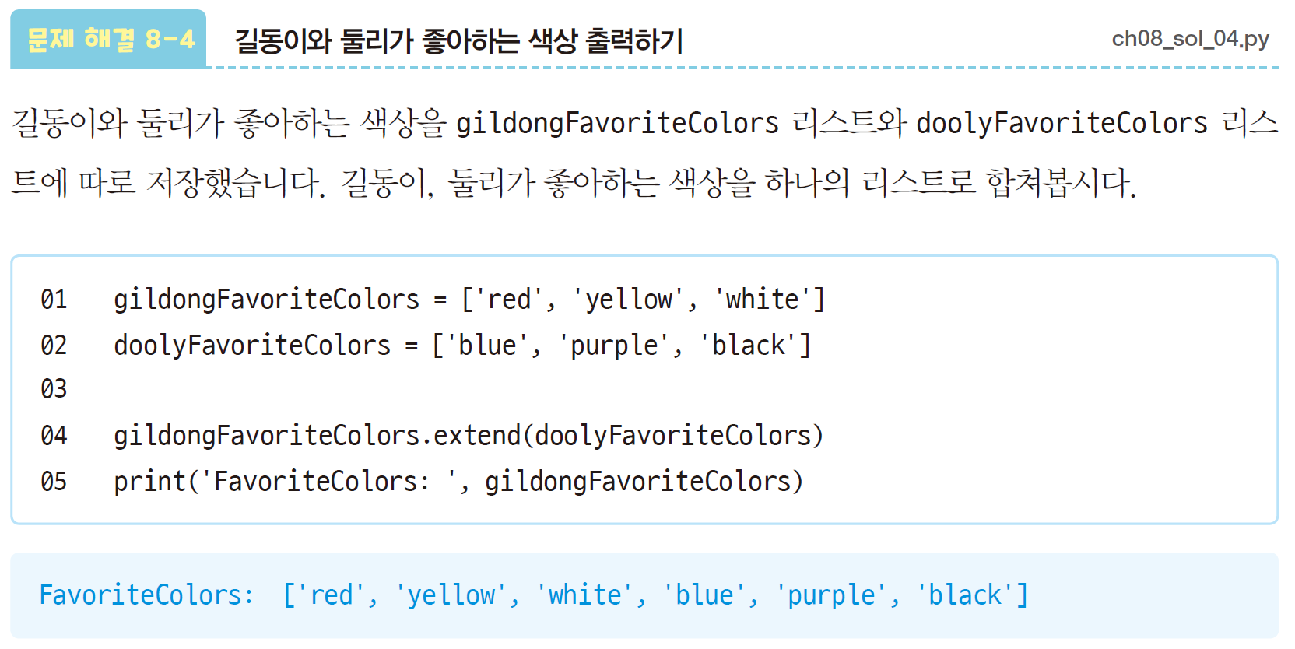
문제 해결

Slide 42
Section 07
아이템 삭제하기

Slide 43
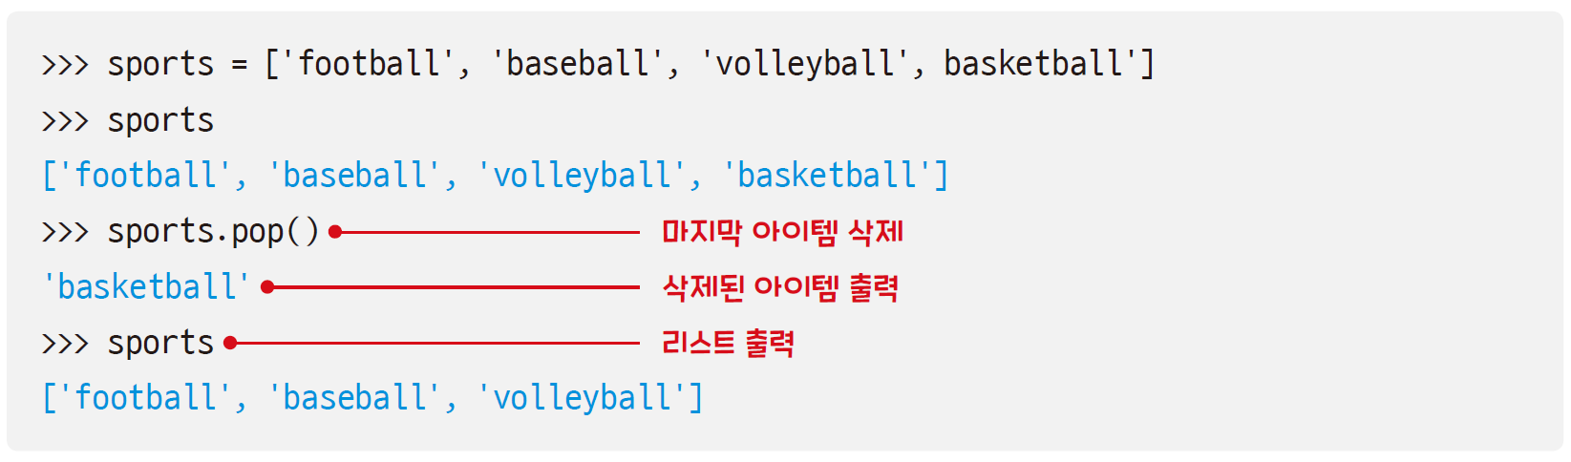

리스트 마지막 아이템 삭제
pop() 함수
리스트 맨 끝에 아이템을 삭제하는 함수
함수의 괄호는 빈 채로 둠
pop() 함수는 실행 결과로 삭제된 아이템을 반환함
→ 따라서 삭제된 아이템은 다른 변수에 저장해서 별도로 관리할 수 있음

Slide 44


특정 위치에 아이템 삭제
pop() 함수
pop() 함수의 괄호 안에 삭제할 인덱스를 넣으면 그 인덱스에 있는 아이템이 삭제됨
특정 아이템을 삭제하면 이후 아이템의 인덱스가 1씩 줄어듦

Slide 45

특정 위치에 아이템 삭제
del 키워드
pop() 함수 대신 del 키워드를 이용할 수도 있음

Slide 46


문제 해결

Slide 47


특정 아이템 삭제
remove() 함수
특정 아이템을 삭제하는 함수
remove() 함수에 리스트에서 삭제하고자 하는 아이템을 넣어주면 해당하는 아이템이 삭제되고 리스트의 길이도 1만큼 줄어듦

Slide 48

특정 아이템 삭제
리스트에 삭제할 아이템이 여러 개 있는 경우
가장 앞에 있는 아이템이 삭제됨
리스트에 특정 아이템 여러 개를 경우 모두 찾아서 삭제하는 경우
반복문을 이용하여 해결

Slide 49

특정 아이템 삭제
리스트에 삭제할 아이템이 여러 개 있는 경우
리스트가 길고, 특정 아이템의 개수를 모르는 경우 반복문을 이용하여 해결

Slide 50

문제 해결

Slide 51

문제 해결

Slide 52

문제 해결

Slide 53
Section 08
리스트 정렬/
순서 뒤집기/슬라이싱

Slide 54


정렬하기
sort() 함수
리스트의 아이템을 정렬하는 함수
reverse 옵션이 False면 오름차순, True면 내림차순으로 정렬함
오름차순이 기본(default) 설정이므로 ‘reverse=False’ 옵션은 생략 가능함

Slide 55


문제 해결

Slide 56

문제 해결

Slide 57


순서 뒤집기
reverse() 함수
아이템을 역순으로 뒤집는 함수

Slide 58


슬라이싱
슬라이싱
리스트에서 필요한 부분의 아이템만 뽑아내는 것을 의미함

Slide 59

슬라이싱
슬라이싱
[n:m]에서 n을 생략하면 인덱스의 시작인 0부터 시작함
[n:m]에서 m을 생략하면 리스트 맨 끝의 아이템까지 추출함

Slide 60

확인문제

Slide 61

확인문제

Slide 62
Section 09
터틀 프로그래밍

Slide 63


터틀 프로그래밍
터틀을 이용하여 과목별 점수를 그래프로 만들기

Slide 64



터틀 프로그래밍

Slide 65
실전 예제

Slide 66


실전 예제1 – 출석부 관리 시스템

Slide 67

실전 예제1 – 출석부 관리 시스템

Slide 68

실전 예제2 – 혈액 보관 시스템

Slide 69

실전 예제2 – 혈액 보관 시스템

